Slide 1


8
ĐI HỌC VUI SAO
Bài
16
KHI TRANG SÁCH MỞ RA
Đọc mở rộng

Slide 2








YÊU CẦN CẦN ĐẠT
Học sinh bước đầu biết được cách ghi phiếu đọc sách với những thông tin cơ bản nhất.
Học sinh nói được những điều em thích nhất trong cuốn sách em đã đọc.
3
Học sinh thêm yêu sách và có thêm cảm hứng để đọc sách.
4

Slide 3


1
1
Cho biết phiếu đọc sách dưới đây của bạn Nam có những nội dung gì.
PHIẾU ĐỌC SÁCH
Ngày: 19/10/2021
Tên sách: Cái Tết của mèo con
Tên tác giả: Nguyễn Đình Thi
Điều em thích nhất: Mèo con rất dũng cảm.

Slide 4
1
Cho biết phiếu đọc sách dưới đây của bạn Nam có những nội dung gì:
Ngày: 19/10/2021
Tên sách: Cái Tết của mèo con
Tên tác giả: Nguyễn Đình Thi
Điều em thích nhất: Mèo con rất dũng cảm.
G: Em biết những thông tin gì trong phiếu đọc sách của bạn Nam?
- Nam mượn sách lúc nào?
- Tên cuốn sách là gì?
Cuốn sách của tác giả nào?
Điều gì làm bạn thích nhất trong cuốn sách?

Slide 5
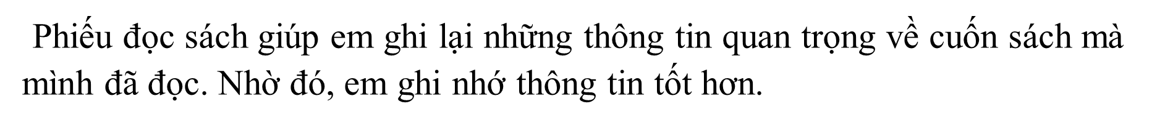
1
Cho biết phiếu đọc sách dưới đây của bạn Nam có những nội dung gì:
Ngày: 19/10/2021
Tên sách: Cái Tết của mèo con
Tên tác giả: Nguyễn Đình Thi
Điều em thích nhất: Mèo con rất dũng cảm.
G: Theo em, phiếu đọc sách dùng để làm gì?

Slide 6

2
Ghi chép các thông tin về cuốn sách mà em đã đọc vào phiếu đọc sách theo mẫu (làm vào vở).
Ngày: ……..
Tên sách: ……..
Tên tác giả: ……..
Điều em thích nhất: ……..
.

Slide 7
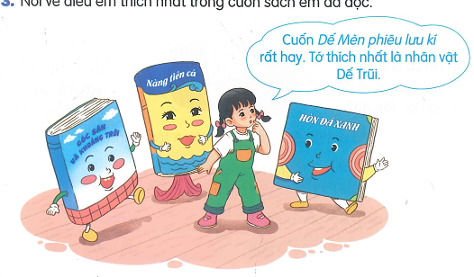
3
Nói về điều em thích nhất trong cuốn sách mà em đã đọc.

Slide 8
YÊU CẦN CẦN ĐẠT
Học sinh bước đầu biết được cách ghi phiếu đọc sách với những thông tin cơ bản nhất.
Học sinh nói được những điều em thích nhất trong cuốn sách em đã đọc.
3
Học sinh thêm yêu sách và có thêm cảm hứng để đọc sách.
4

Slide 9





VẬN DỤNG – TRẢI NGHIỆM
Tìm đọc một số bài thơ về tình bạn.
Xem trước bài sau.

Slide 10






Tạm biệt và hẹn gặp lại
các con vào những tiết học sau!

